Slide 1

Otimização de Campanhas

Slide 2
Case: A empresa contratante Social Wave quer aumentar seus investimentos em anúncios nas principais plataformas digitais.
Recentemente, eles aumentaram o orçamento das campanhas, dividindo o novo orçamento por igual, o que ocasionou um aumento significativo no CPA.
A empresa disponibilizou uma base de dados do último trimestre de 2023, antes de aumentarem a verba das campanhas, e quer que você trace um plano visando aumentar os investimentos de modo que o CPA não aumente.
Objetivo: Otimizar as campanhas e reduzir o CPA (Custo por Aquisição).
KPI : CPA

Slide 3

Otimização Por Canal

Slide 4

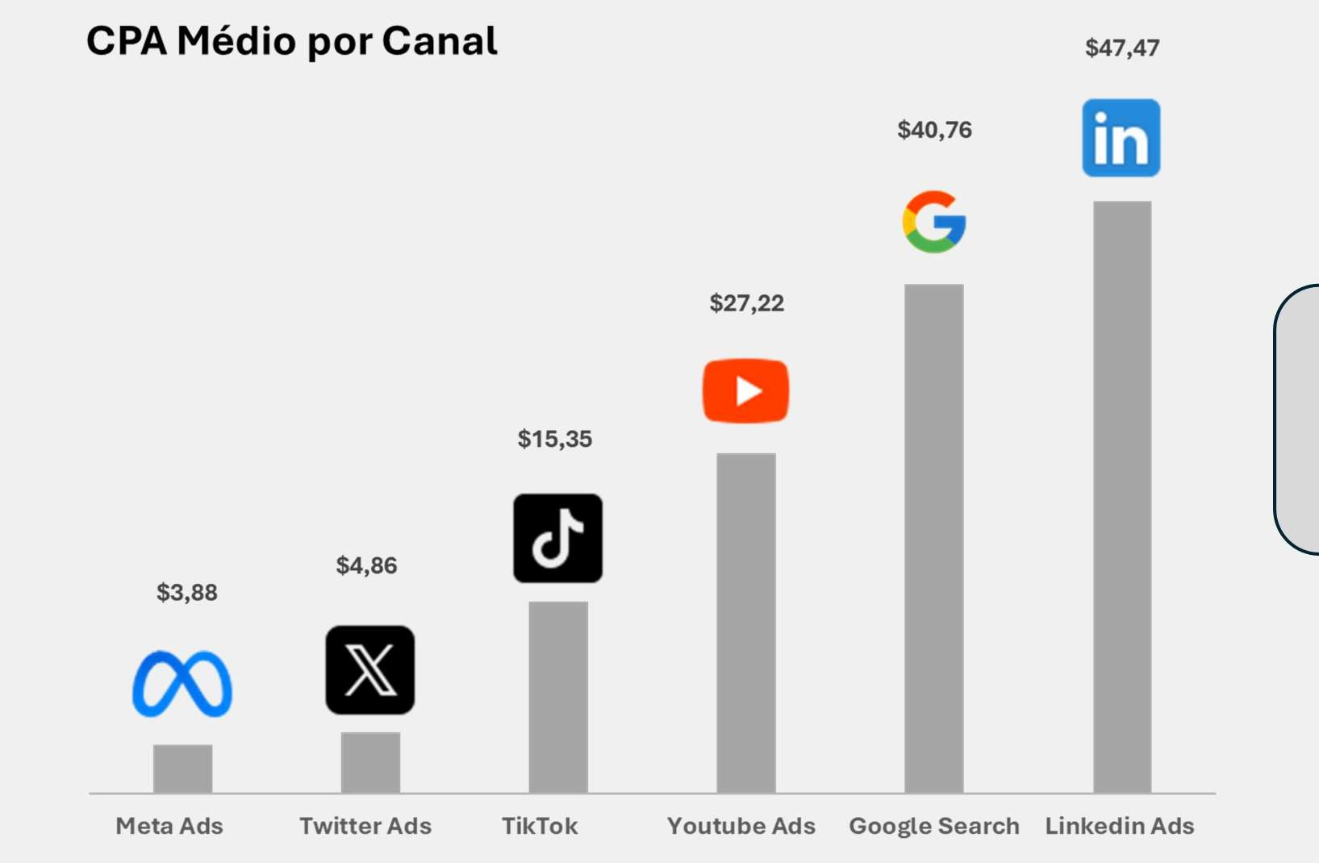
CPA
$11,50

Slide 5
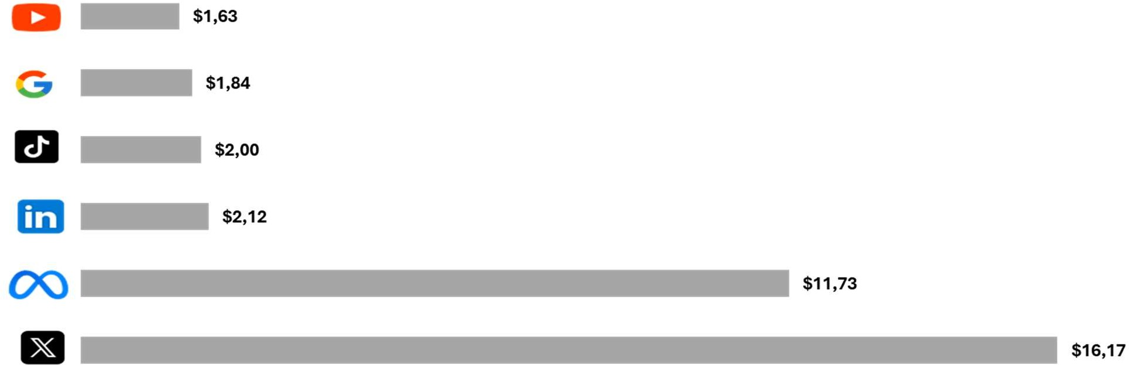
CPM Médio por Canal
Aqui podemos observar que o CPM (custo por mil impressões) é mais alto no Meta e no X, porém são os canais que tem o menor CPA.

Slide 6
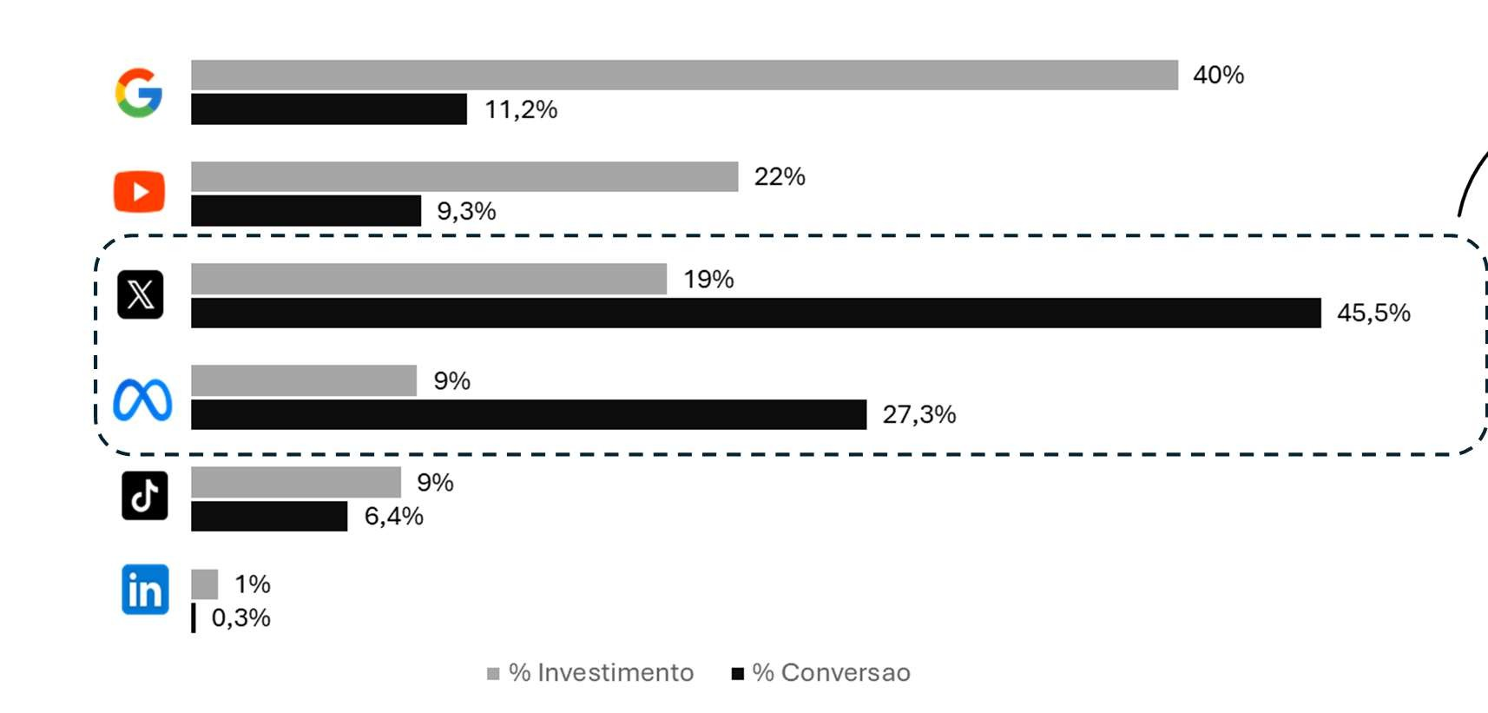
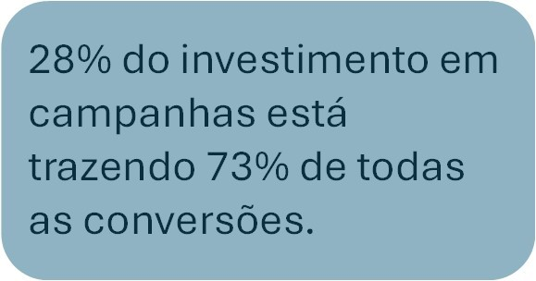
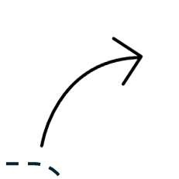
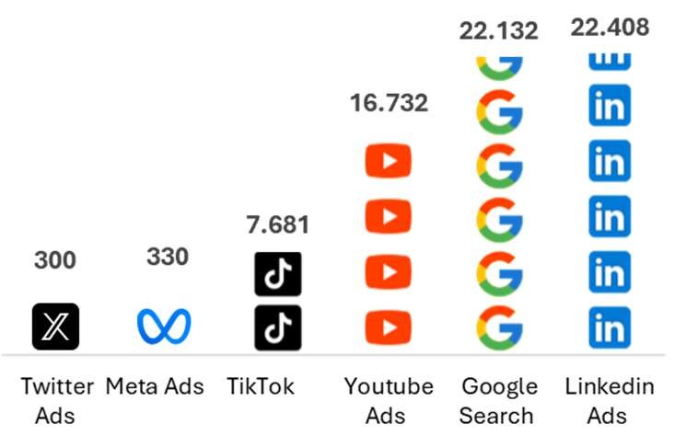


% Gasto vs % Conversão
28% do investimento em
campanhas está trazendo 73% de todas as conversões.
Impressões para conseguir uma Conversão
Aqui vemos claramente que as companhas que mais convertem são as dos canais X, Meta e TikTok.

Slide 7
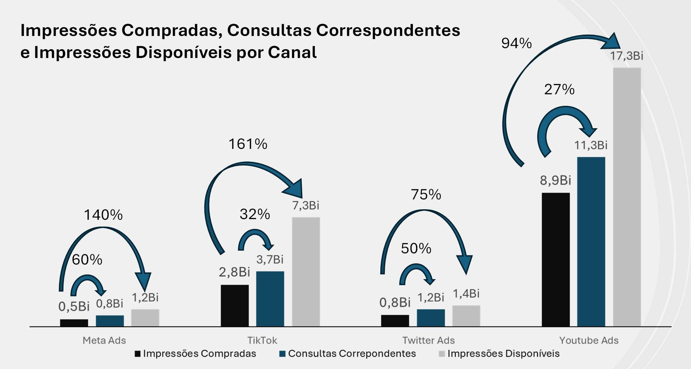
Impressões Compradas, Consultas Correspondentes e Impressões Disponíveis por Canal
94%
27%
161%
75%
140%
32%
60%
50%
Otimizar as palavras chave e segmentação das campanhas, para aumentar as Consultas Correspondentes o valor do CPM caia, afetando positivamente o CPA.
Aumentar o orçamento das campanhas nesses canais gradativamente.

Slide 8

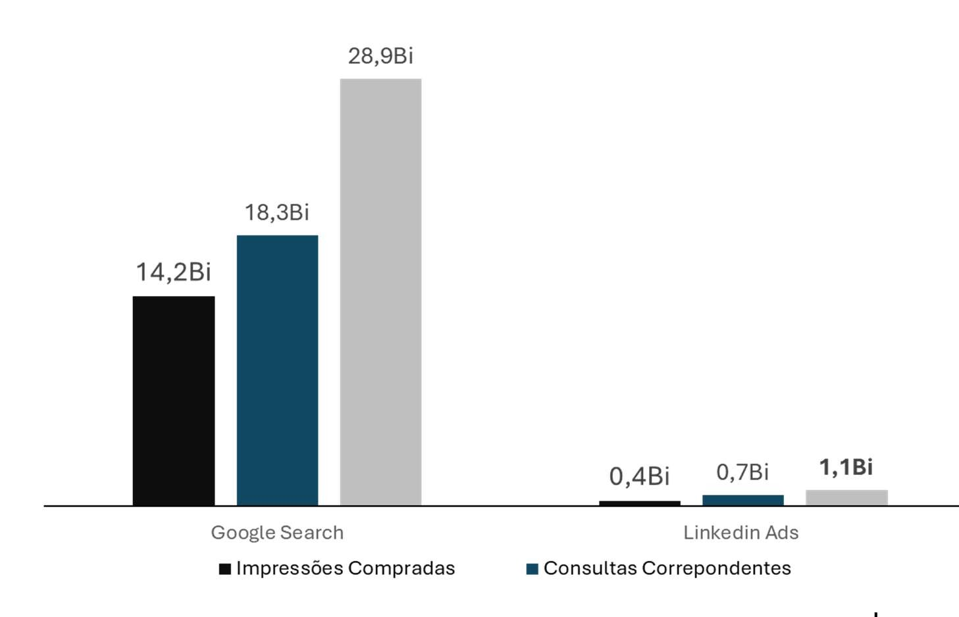
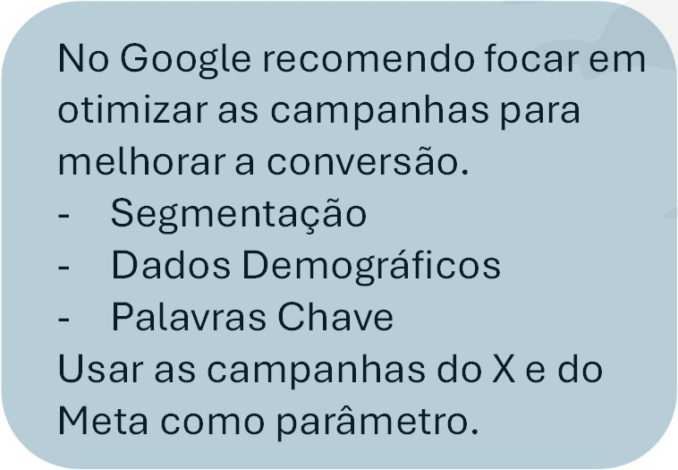
Impressões Compradas, Consultas Correspondentes e Impressões Disponíveis
No Google recomendo focar em
otimizar as campanhas para melhorar a conversão.
- Segmentação
- Dados Demográficos
- Palavras Chave
Usar as campanhas do X e do Meta como parâmetro.
Mudar o foco das campanhas: focar em reduzir o CPA e não o CPM. O valor de CPM deve subir ao otimizar as campanhas para CPA, isso é normal, acompanhar a KPI.
Não aumentar valor investido antes reduzir o valor do CPA

Slide 9
Otimização Por Hora

Slide 10
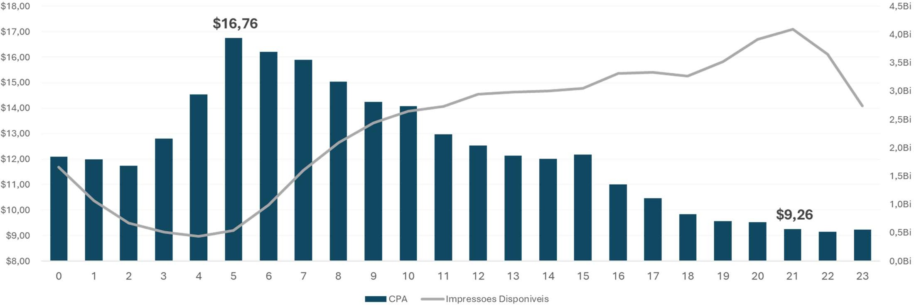
CPA Médio e Impressões Disponíveis por hora do dia
Notamos que o CPA começa a diminuir a partir das 6.AM, horário em que tem mais impressões disponíveis.

Slide 11
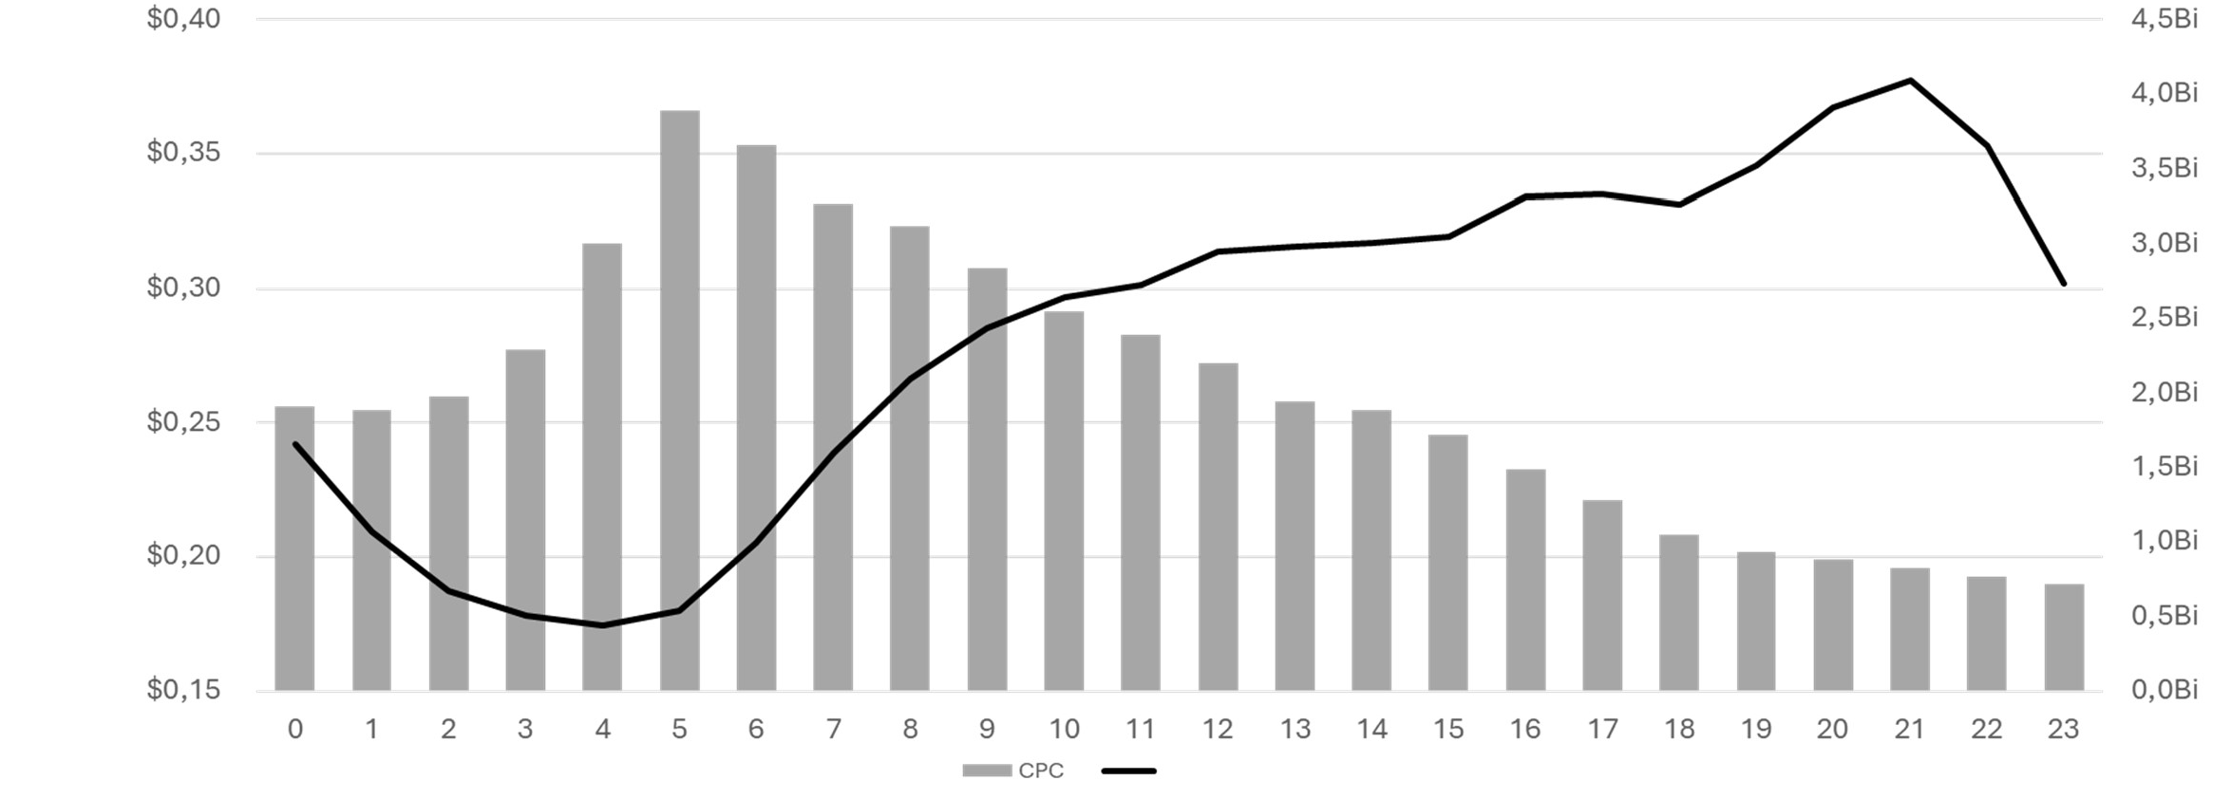


0.37
CPC Médio por Hora do Dia
0.20
Impressões Disponíveis
Otimizando as campanhas por hora do dia, é possível reduzir o custo por clique. Isso porque como vemos no gráfico, temos mais impressões disponíveis a partir das 6 A.M, horário em que o CPC começa a ficar mais baixo. Por isso o CPA também diminui.

Slide 12
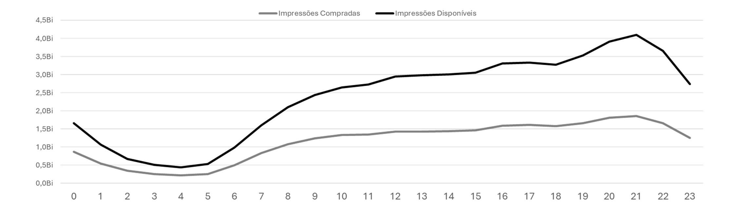
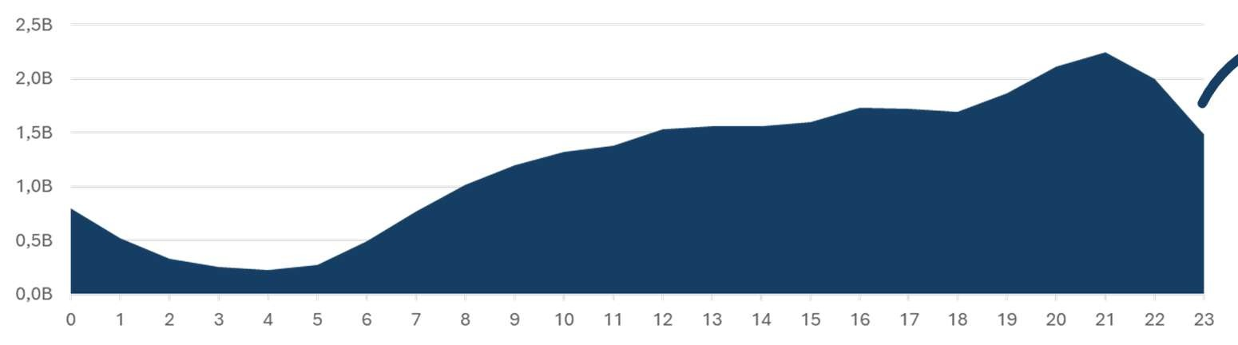
Impressões Compradas vs Impressões Disponíveis
Diferença entre Impressões Disponíveis e Impressões Compradas

Slide 13
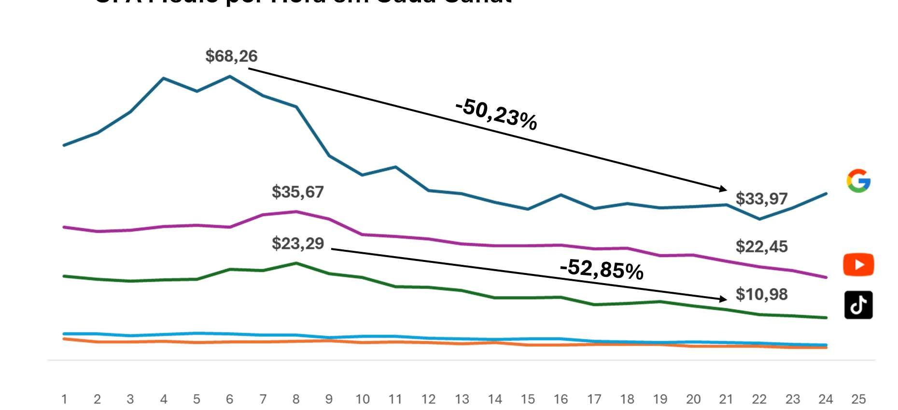

CPA Médio por Hora em Cada Canal
Otimizar horários das campanhas. Aumentar o orçamento a partir das 10.AM
Há uma discrepância muito grande entre os valores no Google, Youtube e Tik Tok. Já o X e o Meta seguem um ritmo mais linear

Slide 14
Otimização Por Dia da Semana

Slide 15
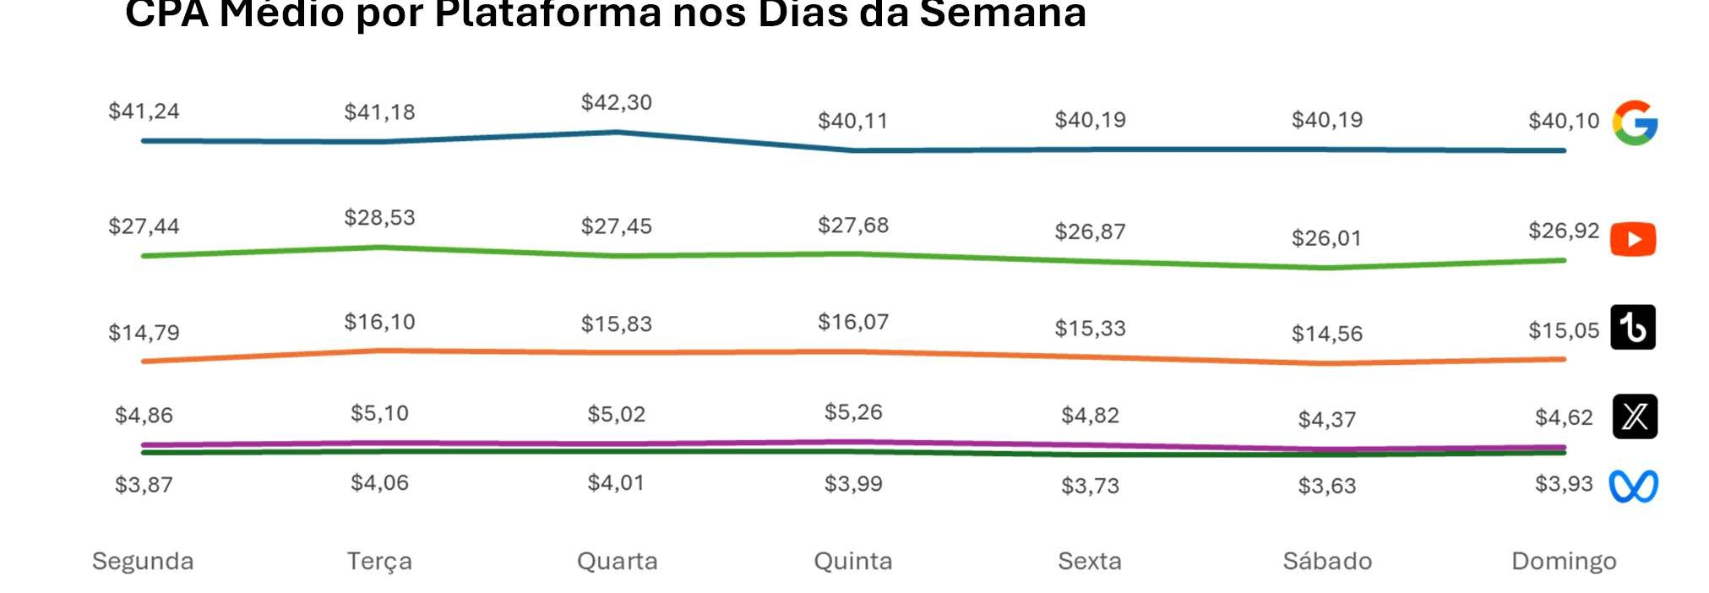





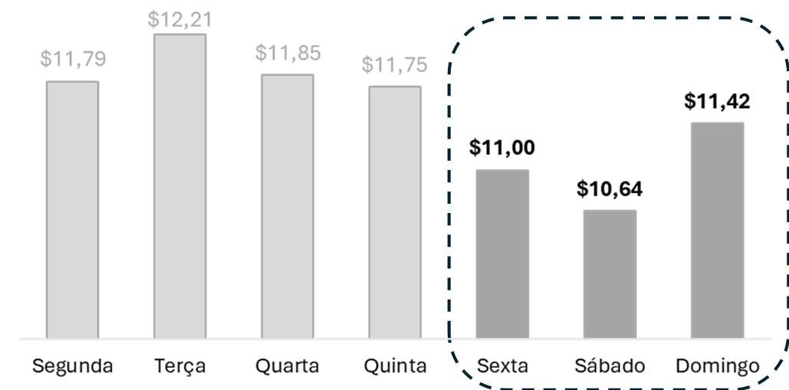
CPA Médio por Plataforma nos Dias da Semana
De maneira geral, todos os canais tem um CPA menor na sexta, sabado e domingo. Otimizar orçamento por dia.

Slide 16
Recomendações
Otimizar o orçamento das campanhas com base nas horas do dia. Controle o orçamento de cada campanha, aumentando a verba a partir das 9 AM
Otimizar orçamento por plataforma e por hora do dia.
Aumentar a % de capital investido nos seguintes canais: Meta, X, Tik Tok e Youtube. Fazer isso gradualmente, enquanto otimiza campanhas por segmentação, palavras chave e dados demográficos.
Não aumentar investimento nos canais: Google Search e LinkedIn.
Otimizar e testar campanhas no Google Search voltadas ao CPA e não ao CPM. Usar as campanhas do Meta e X para consultar segmentação, palavras chave e dados demográficos.

